Slide 1
叢林法則
報告人:10218吳恩漢，10234蔡友銓
指導老師：諶鴻儀

Slide 2
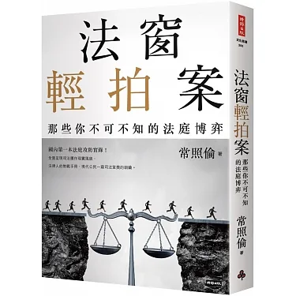
法窗輕拍案
​​
作者：常照倫

Slide 3
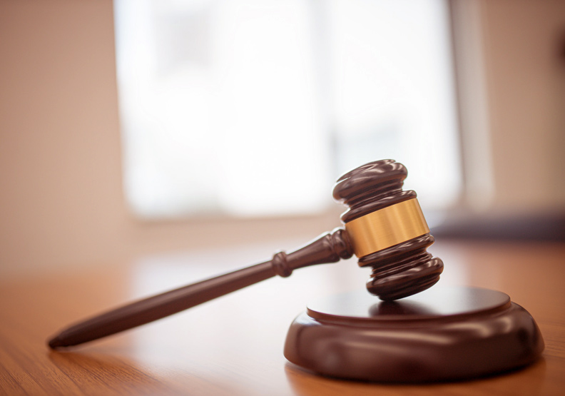
目錄
研究動機緣由
計劃過程
預期成果
心得反思

Slide 4
研究動機
對法學有興趣
想學習更多法律知識
增加辯論技巧

Slide 5
計畫過程

Slide 6
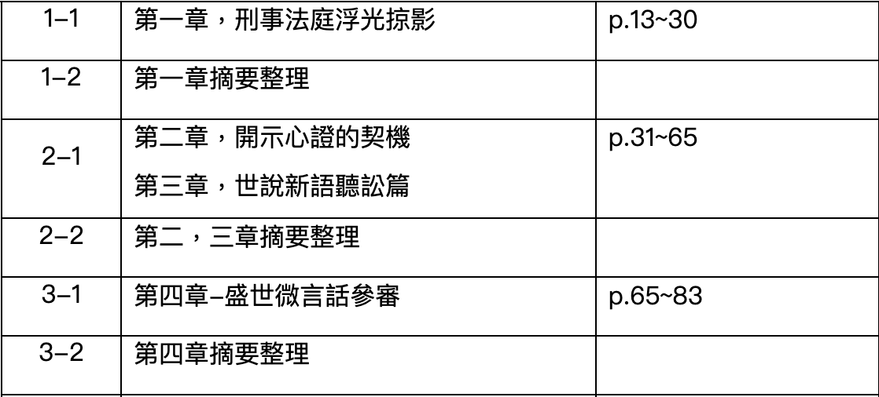
週次計畫

Slide 7
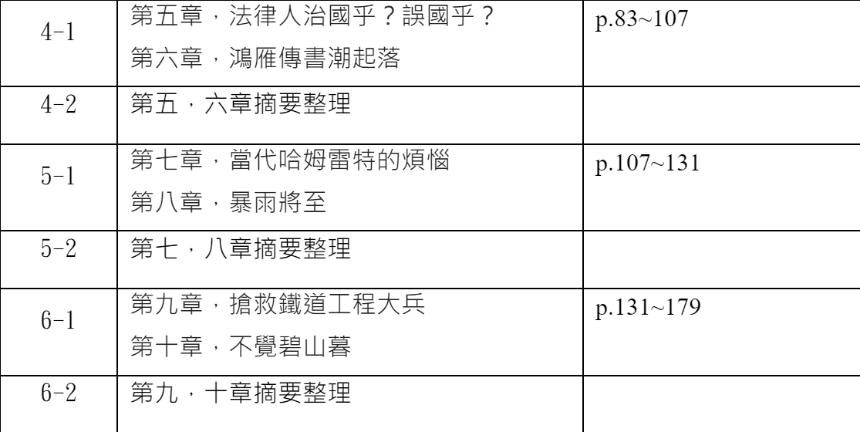
週次計畫

Slide 8
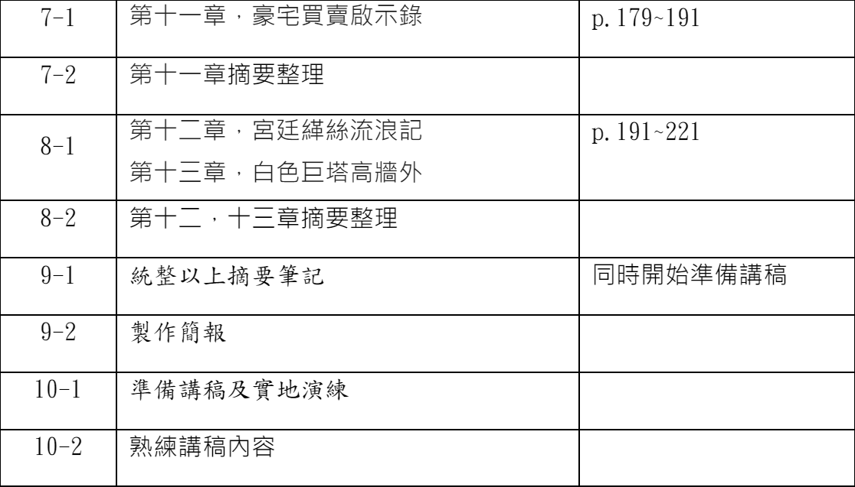
週次計畫

Slide 9
預期成果
了解書中案件及其法律知識點
完成自主學習成果報告
應用自主學習的所學

Slide 10
心得反思

Slide 11
謝謝大家

